Slide 1
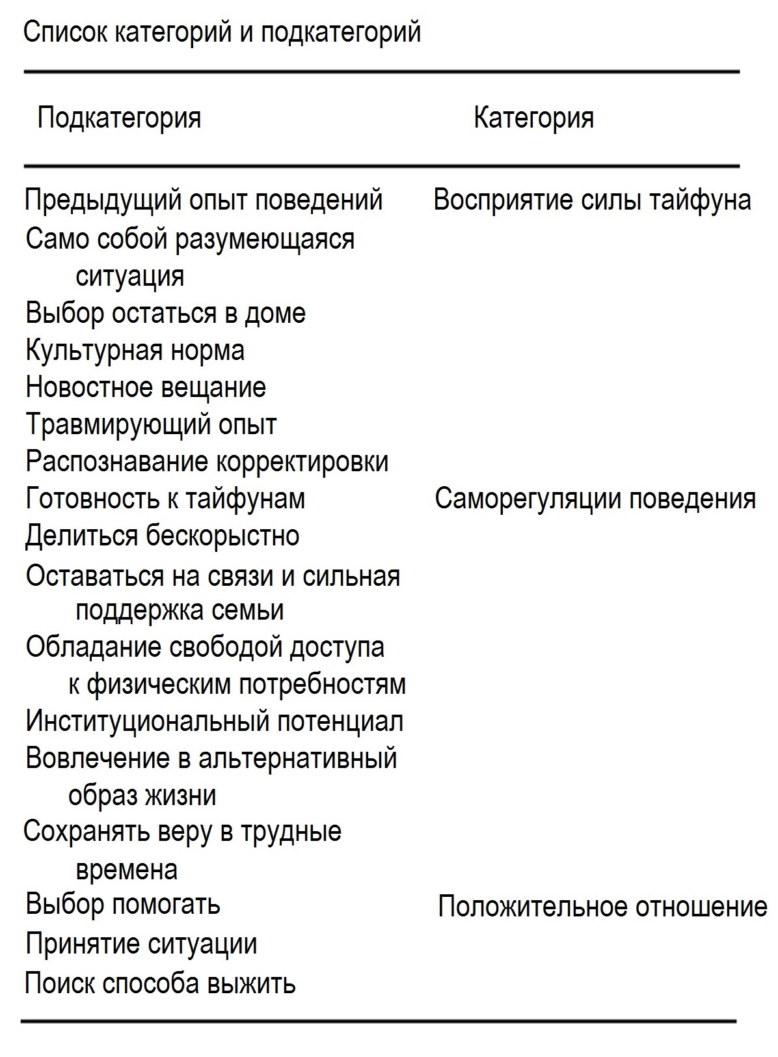

Теория устойчивости к стихийным бедствиям среди пожилых людей, переживших тайфун Хайян
Алмазан Дж.*, Альбугами А., Аламри М., Колет П., Адольфо С., Аллен К., Гравосо Р., & Бойл C.
Доцент, Школа Медицины, Назарбаев Университет, 010000, г. Нур-Султан, Казахстан, joseph.almazan@nu.edu.kz*
ВВЕДЕНИЕ И ЦЕЛИ
МЕТОДЫ
ПОЛУЧЕННЫЕ РЕЗУЛЬТАТЫ
ВЫВОДЫ И ЗНАЧЕНИЯ
В последние десятилетия подверженность стихийным бедствиям неуклонно растет на глобальном уровне. В частности, считается, что взрослое население более старшего возраста уязвимо для учащающихся стихийных бедствий. Это исследование дает важную информацию об адаптационных моделях пожилых людей после невзгод.
ЦЕЛИ ИССЛЕДОВАНИЯ
Это исследование направлено на описание и объяснение устойчивости к стихийным бедствиям с точки зрения выживших пожилых людей с помощью подхода обоснованной теории.
ДИЗАЙН ИССЛЕДОВАНИЯ
Обоснованная теория была использована для разработки теории устойчивости к стихийным бедствиям для пожилых людей.
ПАРАМЕТРЫ ИССЛЕДОВАНИЯ
Исследование проводилось в трех приютах на востоке Филиппин.
УЧАСТНИКИ
Всего было опрошено 14 пожилых людей, переживших тайфун Хайян, в возрасте от 65 до 72 лет.
Выборка
Целенаправленная выборка использовалась для определения обширных данных (параметры и участники) в рамках исследования.
Были сформулированы три теоретические категории из 12 подкатегорий.
Это исследование показывает опыт пожилых людей, которые пережили тайфун Хайян до, во время и после катастрофы. Также были исследованы проблемы, с которыми они столкнулись, и процессы, с которыми они справлялись. Основные контекстуальные факторы (например, восприятие бедствия, саморегулирующееся поведение и позитивный настрой) сыграли важную роль в процессе восстановления после бедствия. Исследование предлагает четкую картину процесса, реагирования и восстановления после стихийных бедствий. Исследование может помочь быстро и эффективно помочь выжившим в бедствиях.
КОНТАКТЫ
Доцент, Школа Медицины, Назарбаев Университет, г. Нур-Султан, Казахстан,
+7 (776) 827-4036.
joseph.almazan@nu.edu.kz

